Slide 1
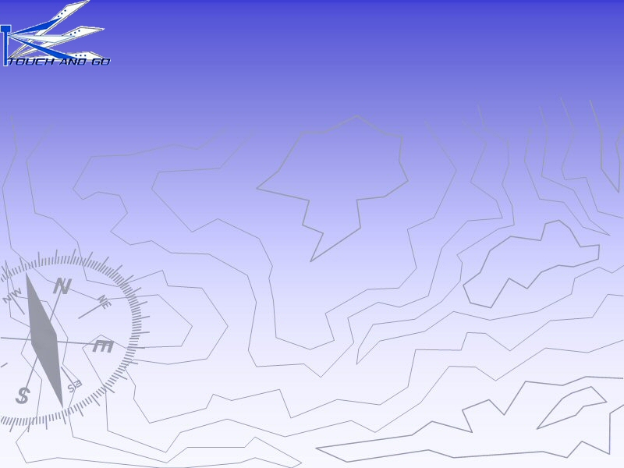
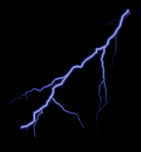
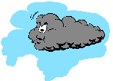
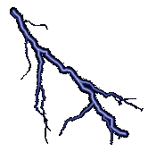
LES ORAGES

Slide 2
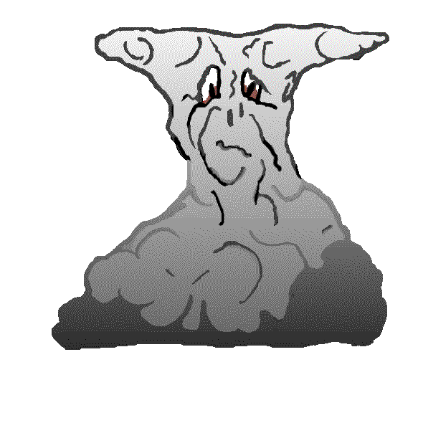
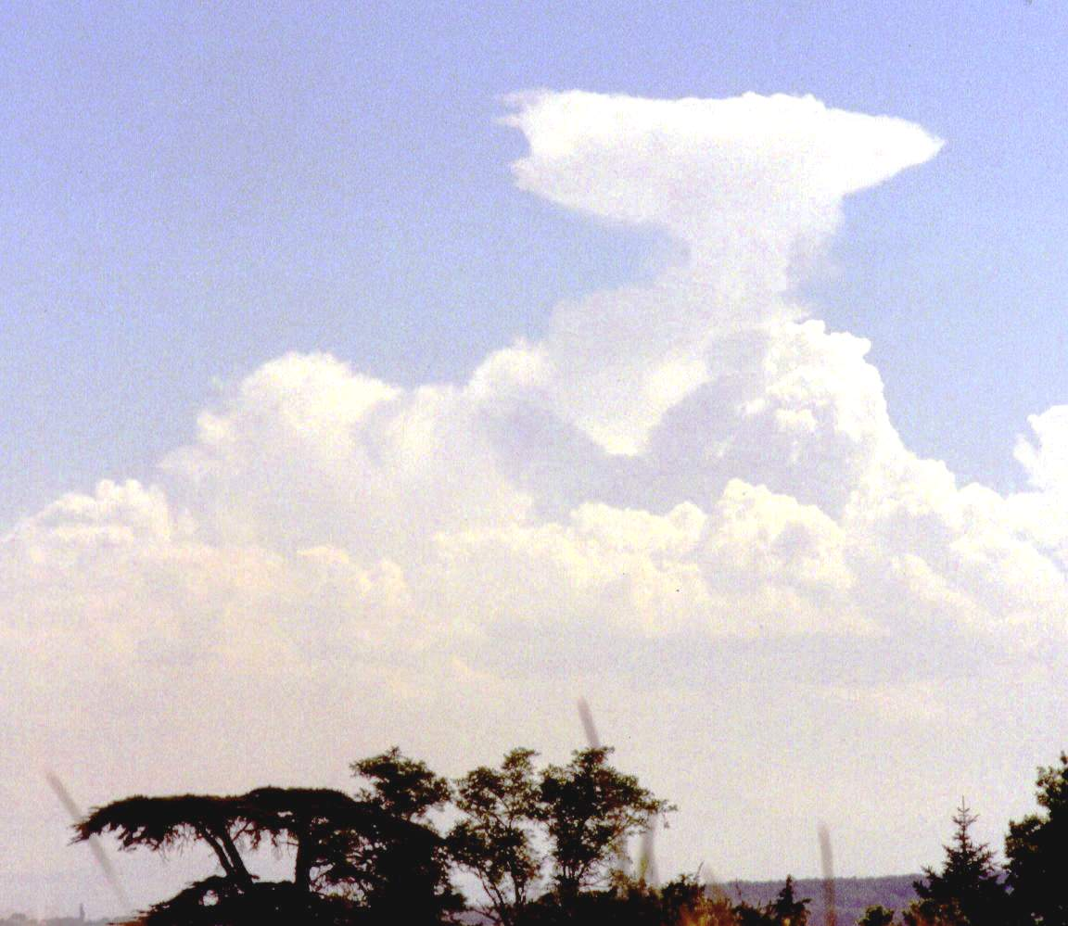
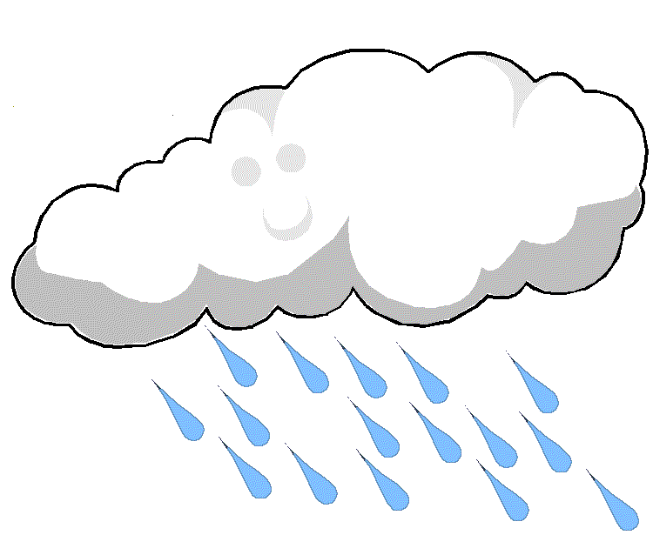
LES ORAGES SONT EXTRÈMEMENT DANGEREUX POUR LES AVIONS.
Le nuage d’orage s’appelle le CUMULONIMBUS.
C’est le plus grand de tous.
Il a la forme d’une ENCLUME.

Slide 3
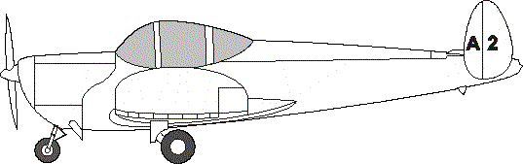
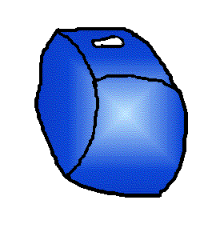
DANS UN NUAGE D’ORAGE IL Y A :
Des VENTS TRÈS VIOLENTS qui montent et qui descendent sans arrêts. Ils sont si forts qu’ils peuvent détruire les avions !
Des GLAÇONS GIGANTESQUES qui peuvent aussi détruire la structure des avions !
Vents
glaçon
Vents

Slide 4
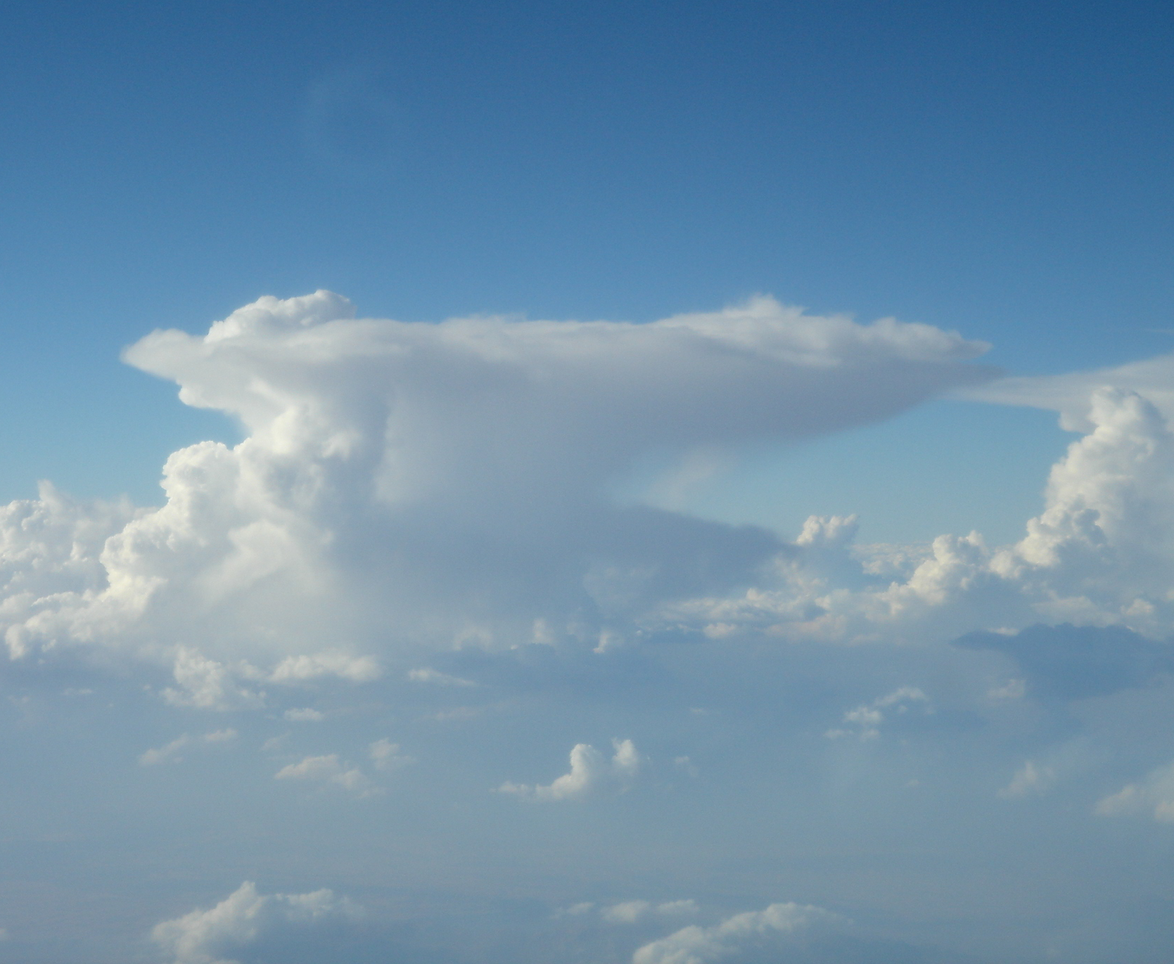
DANS UN NUAGE D’ORAGE IL Y A AUSSI :
De la FOUDRE.
Les avions sont pour la plupart équipés de dispositifs anti-fondre, mais par contre, la foudre est tellement violente qu’elle aveugle le pilote, mettant ainsi le vol en péril.
Du TONERRE.
Ça fait du bruit…
CONCLUSION : Il ne faut jamais s’aventurer vers un nuage d’orage

